Slide 1
DB 정규화
2021-09-08
20200370
김혜진
Notes:
안녕하십니까. DB 정규화를 주제로 세미나를 진행할 20학번 김혜진입니다. 그럼 이번 발표를 시작해보겠습니다.

Slide 2
목차
정규화 정의
이상현상
함수 종속성
무손실 분해
2. 정규화 단계
제1 정규화
제2 정규화
제3 정규화
BCNF 정규화
DB 정규화
Notes:
내용은 먼저 정규화의 정의와 개념들을 다루고, 다음으로 정규화의 단계들 중 핵심 4단계를 다루어 보겠습니다.

Slide 3
1. 정규화 정의
이상현상
함수 종속성
무손실 분해
DB 정규화
Notes:
먼저 정규화 정의 내용입니다. 이와 관련되어 이상현상, 함수 종속성, 무손실 분해라는 개념에 대해서도 설명하겠습니다.

Slide 4
Normalization
DB 정규화
정규화 정의
☁ 정규화
: 이상현상이 발생하는 릴레이션을 분해하여 이상현상을 없애는 과정
데이터의 중복을 제거하여 DB 저장 용량도 확보한다.
Notes:
정규화는 영어로 Normalization이라고 합니다. 정규화란 이상현상이 발생하는 릴레이션을 분해하여 이상현상을 없애는 과정을 말합니다. 정규화로 데이터의 중복을 제거하여 DB 저장 용량도 확보하게 됩니다.

Slide 5
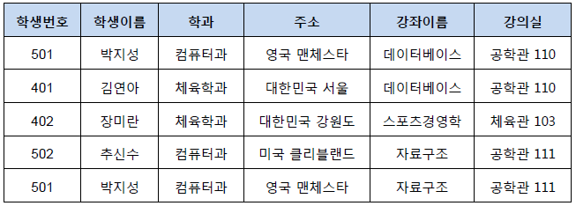
이상현상(Anomaly)
DB 정규화
정규화 정의
☁ Deletion Anomaly (삭제 이상)
튜플 삭제 시 같이 저장된 다른 정보까지 연쇄적으로 삭제되는 현상
Ex) 장미란이 속한 tuple을 지울 경우, 강의실 중 체육관 103을 사용하지 못함.
Notes:
세 가지 이상현상이 존재하는데요, 먼저 Deletion Anomaly라고 하는 삭제 이상입니다.
이것은 튜플 삭제 시 저장된 다른 정보까지 연쇄적으로 삭제되는 현상입니다.
예를 들어, 학생 이름이 장미란인 tuple을 지울 경우, 강의실 중 체육관 103을 이용하지 못하게 됩니다.
이럴 경우 삭제 이상현상이 일어난다고 합니다.

Slide 6
이상현상(Anomaly)
DB 정규화
정규화 정의
☁ Insertion Anomaly (삽입 이상)
튜플 삽입 시 원하지 않는 자료가 삽입되거나, 자료가 부족해 정상적으로 삽입되지 않는 현상
Notes:
두 번째로 Insertion Anomaly라고 하는 삽입 이상이 있습니다. 튜플 삽입 시 원하지 않는 자료가 삽입되거나, 자료가 부족해서 NULL이 삽입되는 등 정상적으로 삽입이 이루어지지 않는 현상을 말합니다.

Slide 7
이상현상(Anomaly)
DB 정규화
정규화 정의
☁ Update Anomaly (수정 이상)
튜플 수정 시 같은 데이터를 참조하는 다른 튜플과 데이터가 달라져 정보가 모호해지는 현상
Ex) 박지성, 김연아가 110호에서 강의를 수강하고 있는데, 박지성에서 강의실을 201호로 변경하여도 김연아는 같은 수업임에도 불구하고 강의실이 110호로 그대로 유지됨.
Notes:
마지막으로, Update anomaly라고 하는 수정 이상이 있습니다. 튜플 수정 시 같은 데이터를 참조하는 다른 튜플과 데이터가 달라져 정보가 모호해지는 현상입니다.
아까와 같은 표에서 예를 들면, 박지성과 김연아가 110호에서 같은 강좌 데이터베이스를 수강하고 있는데, 박지성에서 강의실을 201호로 변경해버리면 김연아는 같은 수업임에도 불구하고 강의실이 110호로 그대로 유지되는 현상이 생깁니다.
이럴 때 수정 이상현상이 나타났다고 합니다.

Slide 8
이상현상(Anomaly)
DB 정규화
정규화 정의
☁ 해결
서로 공유하는 데이터임에도 불구하고 각자의 튜플에 독립적으로 존재하기 때문에 발생하는 문제
테이블을 분리하여 그 테이블로 강의명이나 강의실을 참조하게끔 하면 해결 => 정규화
Notes:
정리해보면, 이상현상이란 서로 공유하는 데이터임에도 불구하고, 각자의 튜플에 독립적으로 존재하기 때문에 발생하는 문제라고 할 수 있습니다.
따라서 테이블을 분리하여 그 테이블로 강의명이나 강의실을 참조하게끔 하여 해결할 수 있습니다. 따라서 정규화의 정의를 이상현상 테이블을 분리하여 이상현상을 없애는 과정이라고 볼 수 있습니다.

Slide 9
함수 종속성
DB 정규화
정규화 정의
☁ 어떤 속성 A의 값을 알면 다른 속성 B의 값이 유일하게 정해지는 관계
A -> B 로 표기, A를 B의 결정자라고 한다.
☁ 예시
종속성이 있는 관계 ) 학번->학생이름
종속성이 없는 관계 ) 학과->학생이름, 교수이름->강좌명
Notes:
함수 종속성이란 정규화 단계에서 살펴보게 될 개념 중 하나입니다. 어떤 속성 A의 값을 알면 다른 속성 B의 값이 유일하게 정해지는 관계가 있을 때 함수 종속성이 있다고 합니다.
이 때 A->B로 표기하고, A를 B의 결정자라고 하게 됩니다.
예시로, 학번은 학생이름을 유일하게 결정짓기 때문에 종속성이 있는 관계로 볼 수 있습니다.
하지만 학과에서 학생이름 또는 교수이름에서 강좌명의 관계는 유일하게 결정지을 수 없기 때문에 종속성이 있는 관계로 볼 수 없습니다.

Slide 10
무손실 분해(Lossless decomposition)
DB 정규화
정규화 정의
☁ 개념
릴레이션 분해 시 데이터 손실 없이 분해하는 것
R = (A, B, C)에서 R1 = (A, B), R2 = (B, C)로 분해했을 때 R1∩R2가 R1 혹은 R2의 키이면 무손실 분해
Notes:
정규화에선 기본적으로 무손실 분해가 되도록 릴레이션을 분해하게 됩니다.
무손실 분해란 Lossless decomposition인데, 릴레이션 분해 시 데이터 손실 없이 분해하는 것을 말합니다.
R이 A, B, C로 이루어진 릴레이션이고 이를 A, B로 구성된 R1과 B, C로 구성된 R2로 분해했을 때,
R1와 R2의 공통 속성이 두 분해된 릴레이션 중 하나의 키이면 무손실 분해가 일어났다는 고 합니다.

Slide 11
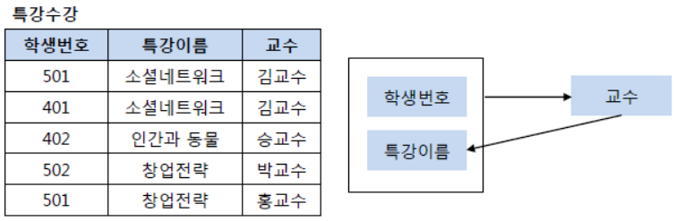
무손실 분해(Lossy decomposition)
DB 정규화
정규화 정의
특강수강(학생번호, 특강이름, 교수) -> R1(학생번호, 교수), R2(교수, 특강이름)
공통 속성은 교수이고, 교수는 R2의 키이다. => 무손실 분해 O
특강수강(학생번호, 특강이름, 교수) -> R3(학생번호, 특강이름), R4(교수, 특강이름)
공통 속성은 특강이름이지만, 특강이름은 키가 아니다. => 무손실 분해 X
Notes:
예시를 하나 살펴보겠습니다. 이 예시에서는 학생은 이름이 같은 특강에 대해 한 교수님의 수업만 들을 수 있고, 한 교수는 한 특강만 가르친다는 전제조건이 있다고 가정하겠습니다.
특강수강 릴레이션에서, 학생번호와 교수를 가진 릴레이션과 교수와 특강이름을 가진 릴레이션으로 분해한다면 공통 속성은 교수가 되고, 교수는 R2에서 키라고 할 수 있습니다. 따라서 무손실 분해가 맞습니다.
하지만 이를 학생번호와 특강이름, 그리고 교수와 특강이름으로 분해한다면 공통 속성은 특강이름이지만, 이는 키가 아니기 때문에 무손실 분해가 아닙니다.

Slide 12
2. 정규화 단계
제1 정규화
제2 정규화
제3 정규화
BCNF 정규화
DB 정규화
Notes:
앞에서 잡은 개념을 기억하면서 정규화 단계 중 제1, 제2, 제3정규화와 BCNF정규화에 대해 알아보겠습니다.

Slide 13
정규화 단계
DB 정규화
정규화 단계
비정규 릴레이션
원자 값이 아닌 도메인 분해
1차 정규형
부분 함수 종속성 제거
2차 정규형
이행 함수 종속성 제거
3차 정규형
대부분 릴레이션에서
3NF 또는 BCNF까지
정규화를 하면
실제적인 이상현상이 없어진다.
결정자이면서 후보키가 아닌 것 제거
BCNF 정규형
다치 종속 제거
4차 정규형
Join 종속성 제거
5차 정규형
Notes:
원래 정규화 단계는 6가지 단계로 이루어져 있습니다. 각 단계 진행 후 만들어지는 릴레이션 형태를 정규형이라고 하는데, 최초에 비정규 릴레이션에서 시작해서 제1차 정규화를 마치면 1차 정규형이 되는 형식입니다.
각 단계별로 개요만 살펴보면, 제1 정규화에서는 원자 값이 아닌 도메인을 분해합니다. 제2 정규화에서는 부분 함수 종속성을 제거합니다. 제3 정규화에서는 이행 함수 종속성을 제거합니다. 3차와 4차 정규화 사이에는 BCNF 정규형이라고 하는데, Boyce-Codd Nomal Form입니다. 보이스와 코드가 만든 형식이라 이렇게 이름이 붙었다고 합니다. 여기서는 결정자이면서 후보키가 아닌 것을 제거하게 되고, 제4 정규화에서 다치 종속을 제거하고, 제5 정규화에서 Join 종속성을 제거하게 됩니다.
하지만 대부분 릴레이션에서 3차 또는 BCNF까지 정규화를 진행하면 실제적인 이상현상이 없어지기 때문에, BCNF까지만 고려해보겠습니다.

Slide 14
제1 정규화
DB 정규화
정규화 단계
☁ 제1 정규화
: 테이블의 컬럼이 도메인 원자값(Atomic Value, 하나의 값)을 갖도록 테이블을 분해하는 것.
☁ 도메인 원자값의 조건
반복 그룹이 존재하면 안된다.
모든 행은 식별자로 완전하게 구분되어야 한다.
☁ 방법
반복되는 부분 체크 후, 반복 부분과 아닌 부분을 분리한다. (단 PK는 가져간다.)
테이블을 나눠서 반복되는 행을 삭제한다.
Notes:
먼저 제1정규화에서는 원자값이 아닌 도메인을 분해하게 됩니다. 여기서 원자값이라고 하면 하나의 값이라고 생각하면 됩니다.
도메인 원자값이 되기 위해서는, 반복 그룹이 존재하면 안 되고 모든 행이 식별자로 완전하게 구분되어야 합니다.
이를 위해 제1정규화에서는 반복되는 부분을 체크하고 반복 부분과 아닌 부분을 분리합니다. 단 PK는 양쪽 다 가져가게 합니다.
그 후 테이블을 나눠서 반복되는 행을 삭제합니다.

Slide 15
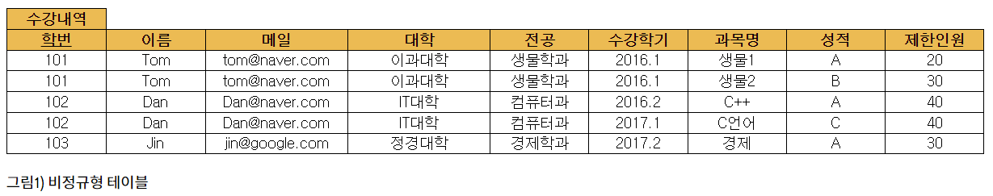
제1 정규화
DB 정규화
정규화 단계
학생 정보인 학번, 이름, 메일, 대학, 전공은 초기 설정 시 계속 따라오는 것이다.
수강 내역을 확인하기 위해서 반복되기 때문에 분리한다.
Notes:
수강내역이라는 테이블에서, 학생 정보인 학번, 이름, 메일, 대학, 전공은 초기 설정해두면 계속 따라오는 속성입니다.
여기서 반복 내용을 분리합니다.

Slide 16
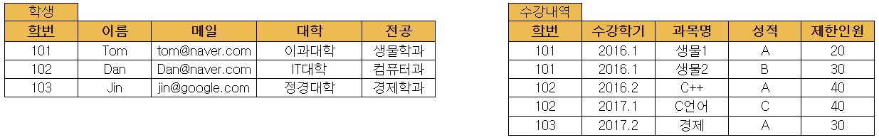
제1 정규화
DB 정규화
정규화 단계
수강내역 테이블은 PK인 학번만으로는 모든 행이 구분되지 않는다.
수강학기와 과목명을 복합키로 사용한다.
Notes:
그러면 학생과 수강내역 테이블로 분리가 됩니다. 학생 테이블에서는 PK인 학번만으로 학생 테이블의 모든 행이 구분되지만, 수강내역에서는 학번만으로는 모든 행이 구분되지 않습니다.
따라서 이 경우, 수강학기와 과목명을 함께 복합키로 이용합니다.

Slide 17
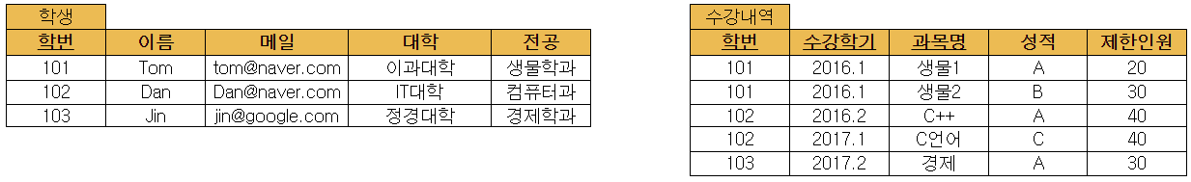
제1 정규화
DB 정규화
정규화 단계
제1 정규화가 완료된 학생, 수강내역 테이블
Notes:
이렇게 제1정규화가 완료됩니다.

Slide 18
제2 정규화
DB 정규화
정규화 단계
☁ 제2 정규화
: 릴레이션이 제1 정규형을 만족한 상태에서
기본키가 아닌 속성이 기본키에 완전 함수 종속이 되도록 테이블을 분해하는 것
☁ 조건
- key가 아닌 컬럼은 key 컬럼에 종속되어야 한다.
Notes:
제2 정규화에서는 제1정규형이 만족된 상태에서, 기본키가 아닌 속성이 기본키에 완전 함수 종속이 되도록 테이블을 분해하는 것입니다.
여기서 릴레이션이 제1정규형이 만족된 상태가 중요한데, 정규화에서는 모든 단계가 앞 단계 정규형을 만족한 상태로 진행합니다.
다시 제2 정규화로 돌아와, 완전 함수 종속이 되기 위해서는, key가 아닌 컬럼은 key 컬럼에 종속되어야 합니다.

Slide 19
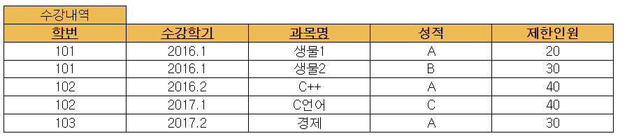
제2 정규화
DB 정규화
정규화 단계
수강내역 테이블에서 기본키: 학번+수강학기+과목명
기본키가 아닌 성적, 제한인원이 기본키에 확실하게 종속되어야 제 2 정규형을 만족한다.
성적: 학번, 수강학기, 과목명을 알아야 해당 성적을 알 수 있다. ⇒ key에 종속적이다.
제한인원: 학번과는 딱히 관계가 없다. ⇒ 다른 테이블로 분리할 수 있다.
Notes:
아까 분리한 수강내역 테이블을 들고와보았습니다. 여기서 기본키는 학번+수강학기+과목명을 복합키로 사용하고있습니다.
기본키가 아닌 성적, 제한인원이 기본키에 확실하게 종속되어야 제2 정규형을 만족한다고 할 수 있습니다.
성적을 먼저 살펴보면, 기본키를 모두 알아야 해당 성적을 알 수 있으므로 키에 종속적이라고 할 수 있습니다.
하지만 제한인원은 학번과는 딱히 관계가 없기 때문에, 다른 테이블로 분리할 수 있습니다.

Slide 20
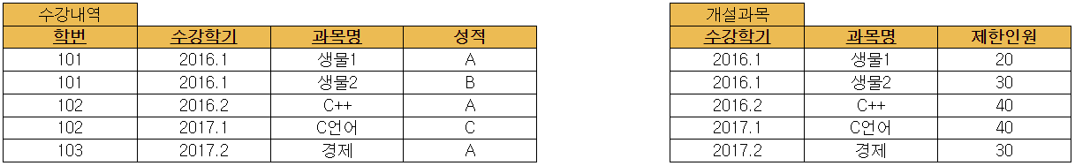
제2 정규화
DB 정규화
정규화 단계
수강학기, 과목명, 제한인원으로 구성된 테이블 <개설 과목>으로 분리한다.
제2정규화가 완료된 테이블
Notes:
따라서 수강학기, 과목명, 제한인원으로 구성된 테이블 개설과목으로 분리합니다. 이렇게 하면 제2정규화가 완료된, 2차 정규형 테이블이 됩니다.

Slide 21
제3 정규화
DB 정규화
정규화 단계
☁ 제3 정규화
: 릴레이션이 제2 정규형을 만족한 상태에서 이행적 종속을 없애도록 테이블을 분해하는 것
☁ 조건
key가 아닌 컬럼은 key 컬럼에만 종속되어야 한다.
A->B, B->C가 성립할 때 A->C가 성립되면 안 된다.
Notes:
제3 정규화에서는 이행적 종속을 없애도록 테이블을 분해합니다. 이행적 종속을 없애기 위해, key가 아닌 컬럼은 key 컬럼에만 종속되어야 하고, A->B와 B->C가 성립할 때 A->C가 성립되면 안 됩니다.

Slide 22
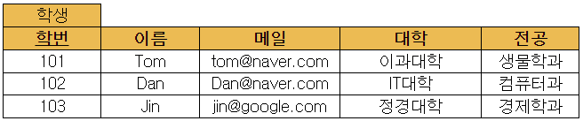
제3 정규화
DB 정규화
정규화 단계
학생 테이블에서 non key 컬럼 중 대학-전공
대학의 경우, 전공을 포함하기 때문에 종속관계가 성립한다.
Notes:
학생 테이블에서, 키가 아닌 컬럼 중 대학과 전공을 살펴보면
대학의 경우 전공을 포함하기 때문에 종속관계가 성립합니다.

Slide 23
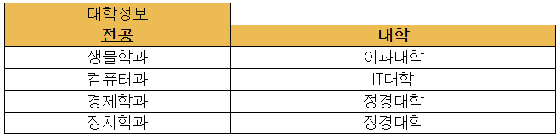
제3 정규화
DB 정규화
정규화 단계
대학, 전공으로 구성된 <대학정보> 테이블로 분리한다.
key: 테이블의 튜플을 구분해 낼 수 있어야 한다.
전공이 key 값이 된다.
Notes:
따라서 대학정보 테이블로 분리하여, 전공을 key값으로 지정해주는데 여기서 대학으로는 튜플을 구분해낼 수 없기 때문에 PK를 전공으로 정해줍니다.

Slide 24
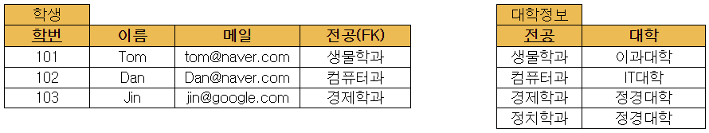
제3 정규화
DB 정규화
정규화 단계
학생 테이블에서 학생이 대학을 참조하기 위해, 외래키로 참조한다.
제3 정규화가 완료된 학생, 대학정보 테이블
Notes:
학생 테이블에서 학생이 대학을 참조해야 하므로, FK로 참조해주면 제3정규화가 완료됩니다.

Slide 25
BCNF 정규화
DB 정규화
정규화 단계
☁ BCNF 정규화
: 릴레이션이 제3 정규형을 만족한 상태에서 모든 결정자가 후보키가 되도록 테이블을 분해하는 것
후보키: 슈퍼키 중 더 이상 줄일 수 없는 형태를 가진 키
슈퍼키: Table의 행을 고유하게 식별할 수 있는 속성(집합)
Notes:
마지막으로 BCNF 정규화에 대해 살펴보겠습니다. 릴레이션이 제3 정규형을 만족한 상태에서 모든 결정자가 후보키가 되도록 테이블을 분해하는 것입니다.
여기서 후보키에 대해 되짚어보면, 슈퍼키 중 더 이상 줄일 수 없는 형태를 가진 키이고 슈퍼키란 테이블의 행을 고유하게 식별할 수 있는 속성 또는 그 집합을 말합니다.

Slide 26
BCNF 정규화
DB 정규화
정규화 단계
기본키: 학생번호, 특강이름 => 교수 결정
교수 => 특강이름 결정
특강수강이라는 릴레이션에 있어서, 교수는 결정자이지만 후보키가 아니다.
Notes:
제3 정규화까지 진행한 테이블에 대해 BCNF 정규화를 적용할 수 없어, 아까 무손실 분해에서 살펴본 테이블을 가져와보았습니다.
아까 설명드렸다시피, 학생은 이름이 같은 특강에 대해 한 교수님의 수업만 들을 수 있고, 한 교수는 한 특강만 가르친다는 전제조건을 두고 고려해보겠습니다.
기본키는 학생번호와 특강이름인데, 이것이 교수를 결정하게 됩니다.
하지만 한 교수가 한 특강이름을 결정하기 때문에, 이 릴레이션에서 교수는 결정자이지만 후보키가 아니게 됩니다. 후보키가 되려면 슈퍼키여야 하는데, 여기서 교수만으로는 튜플을 고유하게 구분할 수 없으므로 슈퍼키라고 할 수 없습니다.

Slide 27
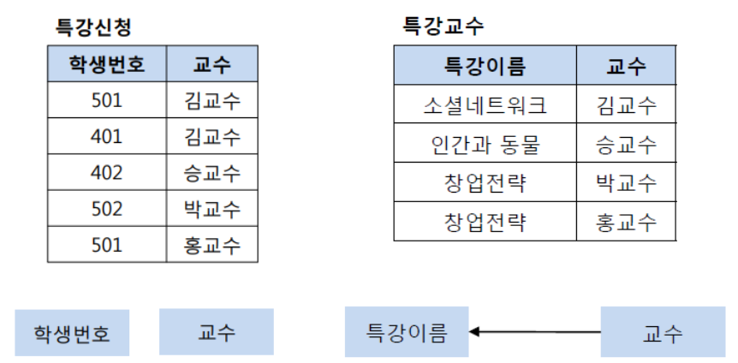
BCNF 정규화
DB 정규화
정규화 단계
특강신청, 특강교수 릴레이션으로 분해한다.
Notes:
따라서 특강신청과 특강교수 릴레이션으로 분해합니다.
특강교수 릴레이션에서는 한 교수가 한 특강을 가르치기 때문에 교수를 PK로 사용할 수 있습니다.
그리고 특강신청 릴레이션에서는 한 학생이 여러 특강을 들을 수 있지만 한 특강에 여러 교수가 있는 경우 어떤 교수인지까지 알아야 하기 때문에, 학생번호와 교수를 가지게 합니다.
이 경우 교수가 중복이 없다고 가정하면 성립합니다.

Slide 28
감사합니다
2021-09-08
20200370
김혜진
Notes:
이것으로 DB 정규화에 대한 세미나 발표를 마치겠습니다.

